Slide 1

Банковские услуги, предоставляемые гражданам: депозит, кредит, платежная карта, электронные деньги, денежный перевод, обмен валюты.

Slide 2
Формы дистанционного банковского обслуживания: банкомат, мобильный банкинг, онлайн-банкинг.

Slide 3

Банковская система РФ –
совокупность национальных банков и других кредитных учреждений, действующих в рамках единого финансово-кредитного механизма.

Slide 4
Банк
Банк – это финансовый институт, осуществляющий операции с деньгами, предоставляющий финансовые услуги предприятиям, гражданам и другим банкам.

Slide 5
Банковские услуги, предоставляемые гражданам.
Кредит
это ссуда (то есть деньги) , предоставляемая кредитором заёмщику под проценты.
Депозит
это вклад в банке.

Slide 6
Заёмщик – организация или физическое лицо, берущее кредит в банке.
Кредитор – кто предоставляет кредит.
Таким образом, граждане берут кредит, то есть деньги в долг под проценты и возвращают их за определённый срок.

Slide 7
Кредит может быть :
потребительский
для приобретения потребительских товаров с отсрочкой платежа
ипотечный
долгосрочная ссуда на приобретение жилья под залог имущества.

Slide 8
Платежная карта.
Платежная карта – это банковская пластиковая карта, которая привязана к одному или нескольким банковским счетам; используется для оплаты товаров и услуг, в том числе через Интернет, с использованием бесконтактной технологии, совершения переводов, а также снятия наличных.

Slide 9
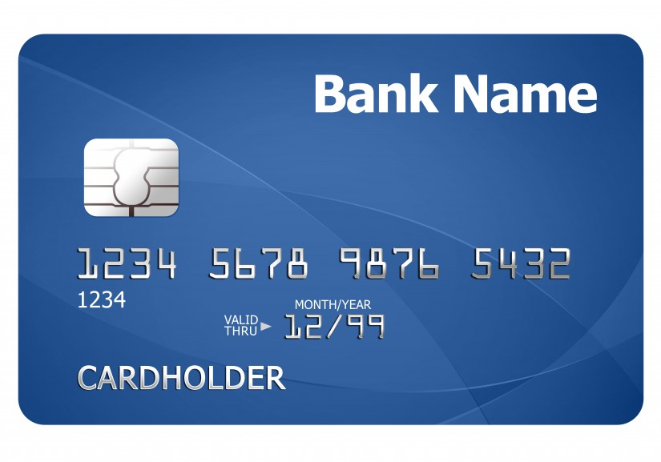
Чип
Название банка
Номер карты
Логотип платежной системы
Имя держателя

Slide 10
Электронные деньги.
Электронные деньги – это виртуальные, условно придуманные денежные знаки, которые имеют силу настоящих бумажных денег.
Как и любые деньги, электронные деньги нужно заработать. Интернет — это неограниченный источник заработка электронных настоящих денег. Каждый зарабатывает свои деньги по – своему: кто-то пишет статьи на заказ, кто- то играет в покер, кто- кто что-то продает.

Slide 11
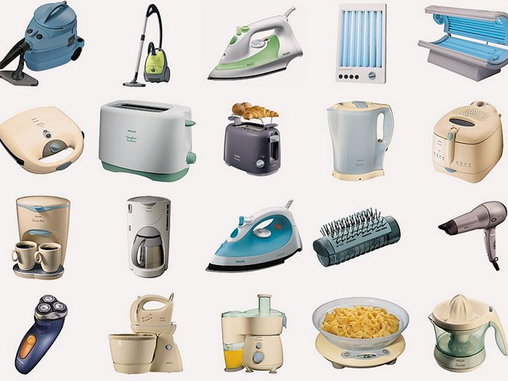





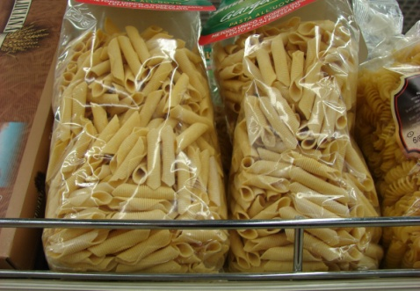
Что можно купить за электронные деньги?

Slide 12
Как пользоваться электронными деньгами?
Существуют специальные компьютерные программы для работы с электронными деньгами. В России очень популярна программа WEB MONEY. Так называемый электронный кошелек скачивают с одноименного сайта, инсталлируют на свой домашний компьютер, создают кошельки в нужной валюте (рубли, доллары, евро и т.д.), а затем, можно пользоваться своими деньгами.

Slide 13


Денежный перевод.
– это перевод (движение) денежных средств от отправителя к получателю с помощью операторов платежных систем через национальные или международные платежные системы с целью зачисления денежных средств на счет получателя или выдачи ему их в наличной форме.

Slide 14

Обмен валюты
– это обмен национальных денежных знаков одной страны на валюту другой страны при текущих расчетах, то есть с учётом валютного курса на данный момент времени.
Валютный курс –
это цена одной валюты
по отношению к другой,
например, цена доллара
по отношению к рублю.

Slide 15
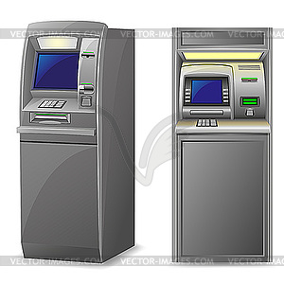
Формы дистанционного банковского обслуживания:
Банкомат – это программно-технический комплекс, предназначенный для автоматизированных выдачи и/или приёма наличных денежных средств как с использованием платёжных карт , так и без, а также выполнения других операций, в том числе оплаты товаров и услуг, составления документов, подтверждающих соответствующие операции.

Slide 16
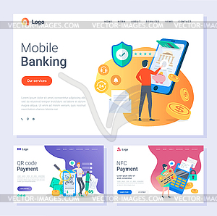
Мобильный банкинг
– это управление банковским счетом с помощью планшетного компьютера, смартфона или обычного телефона. Как правило, для этого на мобильное устройство необходимо загрузить специальное приложение.

Slide 17

Онлайн-банкинг –
это система электронного банковского обслуживания

Slide 18
Основные услуги онлайн-банкинга:
Предоставление информации
(депозиты, кредиты, пластиковые карты).
Внутренние переводы
между расчётными счетами клиента в рамках коммерчес-кого банка, в котором они открыты.
Оплата
покупок, различных сервисов и коммуналь-ных услуг, включая автоматичес-кие платежи.

Slide 19
Основные услуги онлайн-банкинга:
Межбанковс-кие финансовые операции
переводы на счета и со счетов, открытых в других банках.
Внутренние и внешние переводы,
предполагающие конвертирование валют.
Блокировка
подача заявки на повторный выпуск и разблоки-ровка карт

Slide 20
Задание 1
Саше исполнилось 14 лет, и она решила открыть вклад на своё имя в банке, чтобы вносить на счёт свои накопления. В чём состоят финансовые выгоды данной ситуации для личных сбережений Саши? Какие условия необходимо ей учесть при выборе банка, в котором Саша хочет открыть вклад? Ответ запишите на отдельном листе, указав номер задания.

Slide 21
Пояснение.
1. Банковский вклад под проценты позволяет увеличить личные сбережения Саши.
2. Необходимо проанализировать, насколько надёжным является банк, давно ли он существует на рынке банковских услуг, предоставляет ли он услугу страхования вкладов.

Slide 22
Задание 2
Виталий получил SMS-сообщение от банка, в котором у него открыт вклад, с предложением оформить кредитную карту на сумму 100 000 рублей на льготных условиях в течение ближайшей недели.
Объясните, с какими финансовыми рисками может столкнуться Виталий? Как ему в данной ситуации следует правильно поступить? Ответ запишите на отдельном листе, указав номер задания.

Slide 23
Пояснение.
1. За предложением о льготных условиях по кредиту, который нужно открыть в очень ограниченный срок, могут скрываться условия, усложняющие будущие выплаты по кредиту.
2. Виталий должен внимательно вчитаться в условия кредитного предложения, оценить риски, оценить свою платежеспособность.

Slide 24
Задание 3
Пенсионер Иван Иванович решил приобрести новую стиральную машину, однако собственных накоплений ему не хватало. Его внимание привлекла реклама, размещённая рядом с магазином бытовой техники, моментальных кредитов без поручителей. И Иван Иванович решил воспользоваться этим предложением.
Объясните, в чём заключается опасность подобных предложений по кредитам. Какие действия нужно предпринять, чтобы защитить свои финансы от злоупотребления со стороны подобных организаций?
Ответ запишите на отдельном листе, указав номер задания.

Slide 25
Пояснение.
1. Скорее всего, это предложение с очень высокими процентами по кредиту, оно также может содержать различные условия, которые пенсионер в спешке не увидит, или ему их не объяснят сотрудники кредитной организации, что повлечёт дополнительные затруднения по выплате кредита.
2. При оформлении кредита ни в коем случае не стоит спешить, необходимо вчитываться во все условия договора, обращать внимание на все тонкости, а не только на громкие обещания рекламных слоганов.

Slide 26
Задание 4
Совершеннолетнему Роману Р. пришло SMS-сообщение от неизвестного абонента: «Уважаемый клиент! Ваша карта заблокирована, была попытка несанкционированного снятия денег. Для возобновления пользования счётом сообщите по телефону *** данные по Вашей карте: № и PIN-код. В ближайшее время вопрос будет решён. Банк Д.».
В чём состоит опасность данной ситуации для личных финансов Романа Р.? Как ему правильно поступить в данной ситуации?
Ответ запишите на бланке ответов № 2, указав номер задания.

Slide 27
Пояснение.
1. Скорее всего это мошенники, которые планировали получить конфиденциальную информацию и снять со счёта все деньги.
2. Ни в коем случае не сообщать номер своего банковского счёта/карты и PIN-код; обратиться на «горячую линию» для клиентов и/или в службу безопасности банка.

Slide 28
Задание 5
С Алексеем связался сотрудник банка, в котором у него открыт вклад, и попросил назвать пин-код его банковской карточки, объясняя это необходимостью проверить баланс карты.
Объясните, в чём заключается опасность данной ситуации для личных финансов Алексея.
Как ему в данной ситуации следует правильно поступить? Ответ запишите на дополнительном листе, указав номер задания.

Slide 29
Пояснение.
1. Скорее всего, звонят мошенники, при открытии счета в банке и получении карты сотрудники банка предупреждают, что pin-код является секретной информацией, сообщать его никому нельзя.
2. Ни в коем случае не следует предоставлять эту информацию по телефону, желательно связаться с банком и предупредить о действиях мошенников с картой.

Slide 30
Задание 6
Екатерина Александровна получила SMS-сообщение от банка, клиентом которого она является, о переводе определенной суммы денег с её банковской карты на неизвестный ей счёт. Что могло стать причиной этого факта? Как клиенту банка правильно поступить в данной ситуации? Ответ запишите на бланке ответов № 2, указав номер задания.

Slide 31
Пояснение.
1. Скорее всего Екатерина Александровна стала жертвой мошенников, передав информацию о своем банковском счёте/карте и PIN-код к нему третьим лицам, которые воспользовались ею в корыстных целях.
2. Екатерина Александровне следует обратиться на «горячую линию» для клиентов банка и/или в службу безопасности банка для блокировки данной транзакции и карточки в целом.

Slide 32
Задание 7
Семену пришло сообщение в социальной сети от его друга Петра: «Привет, Семен! Не выручишь деньгами до вторника? А то баланс на телефоне отрицательный, а срочно надо связаться с родителями. Скинь 500 рублей на номер ***».
В чём состоит опасность данной ситуации для личных финансов Семена? Как ему правильно поступить в данной ситуации? Ответ запишите на бланке ответов № 2, указав номер задания.

Slide 33
Пояснение.
1. Скорее всего это мошенники, которые взломали аккаунт Петра в социальной сети и рассылают сообщения от его имени с целью наживы.
2. Ни в коем случае не отсылать деньги на указанный номер; обратиться на «горячую линию» для клиентов и/или в службу социальной сети; позвонить Петру и сообщить ему о полученном сообщении.

Slide 34
Задание 8
Совершеннолетнему Вадиму досталось в наследство крупная сумма денег. Он решил ее инвестировать и получать пассивный доход. Предложите один любой вариант, куда он может вложить деньги. Объясните, почему неэффективно хранить крупную сумму денег дома, не инвестируя ее куда-либо. Ответ запишите на бланке ответов № 2, указав номер задания.

Slide 35
Пояснение.
1. Варианты инвестиций:
— вложиться в ценные бумаги (например, акции);
— приобрести недвижимость и сдавать ее в аренду;
— сделать вклад в банк и др.
2. Хранение денег дома приведет к их обесцениванию из-за инфляции; хранение денег дома может привести к их утрате в результате кражи или ограбления.

Slide 36
Задание 9
15−летней Александре Е. на день рождения родители подарили 5 тысяч рублей. Александра решила отложить подаренные средства и накопить на новый смартфон. По совету отца она обратилась в банк X для открытия там вклада (депозита). С какого возраста в России разрешено самостоятельно вносить денежные средства в кредитные организации и распоряжаться ими? Что необходимо учесть Александре при выборе банка и предлагаемых им услуг, чтобы наиболее рационально разместить свои денежные средства..

Slide 37
Пояснение.
1. По достижению 14−летнего возраста.
2. Необходимо выбрать вариант депозита (вклада) с наибольшим процентом; следует выбирать банк с хорошей репутацией, который существует продолжительное время на рынке банковских услуг и т.д.

Slide 38
Задание 10
Совершеннолетней Ксении Ярославовне на смартфон пришло сообщение: «Уважаемая Ксения Ярославовна, наш банк, клиентом которого Вы являетесь, проводил розыгрыш 1 млн. рублей, вы оказались победителем. Для подтверждения вашей готовности принять денежный приз пройдите по ссылке ниже в ваш аккаунт в интернет-банкинге нашего банка и нажмите кнопку согласия. После этого Вам на счет будет перечислен выигрыш».
В чём состоит опасность данной ситуации для личных финансов Ксении Ярославовны.? Как ей правильно поступить в данной ситуации? Ответ запишите на бланке ответов № 2, указав номер задания.

Slide 39
Пояснение.
1. Скорее всего, это мошенники, которые планировали получить конфиденциальную информацию и снять со счёта все деньги. По ссылке она попадет на сайт-клон, где введет данные своего аккаунта, они останутся у мошенников, которые воспользуются ими в корыстных целях.
2. Ни в коем случае не по ссылке; обратиться на «горячую линию» для клиентов и/или в службу безопасности банка.

Slide 40
Спасибо за внимание

